Slide 1


우리 땅 기차 여행で
仮想空間を列車旅行しよう
その10
2021/4/21 & 4/27

Slide 2
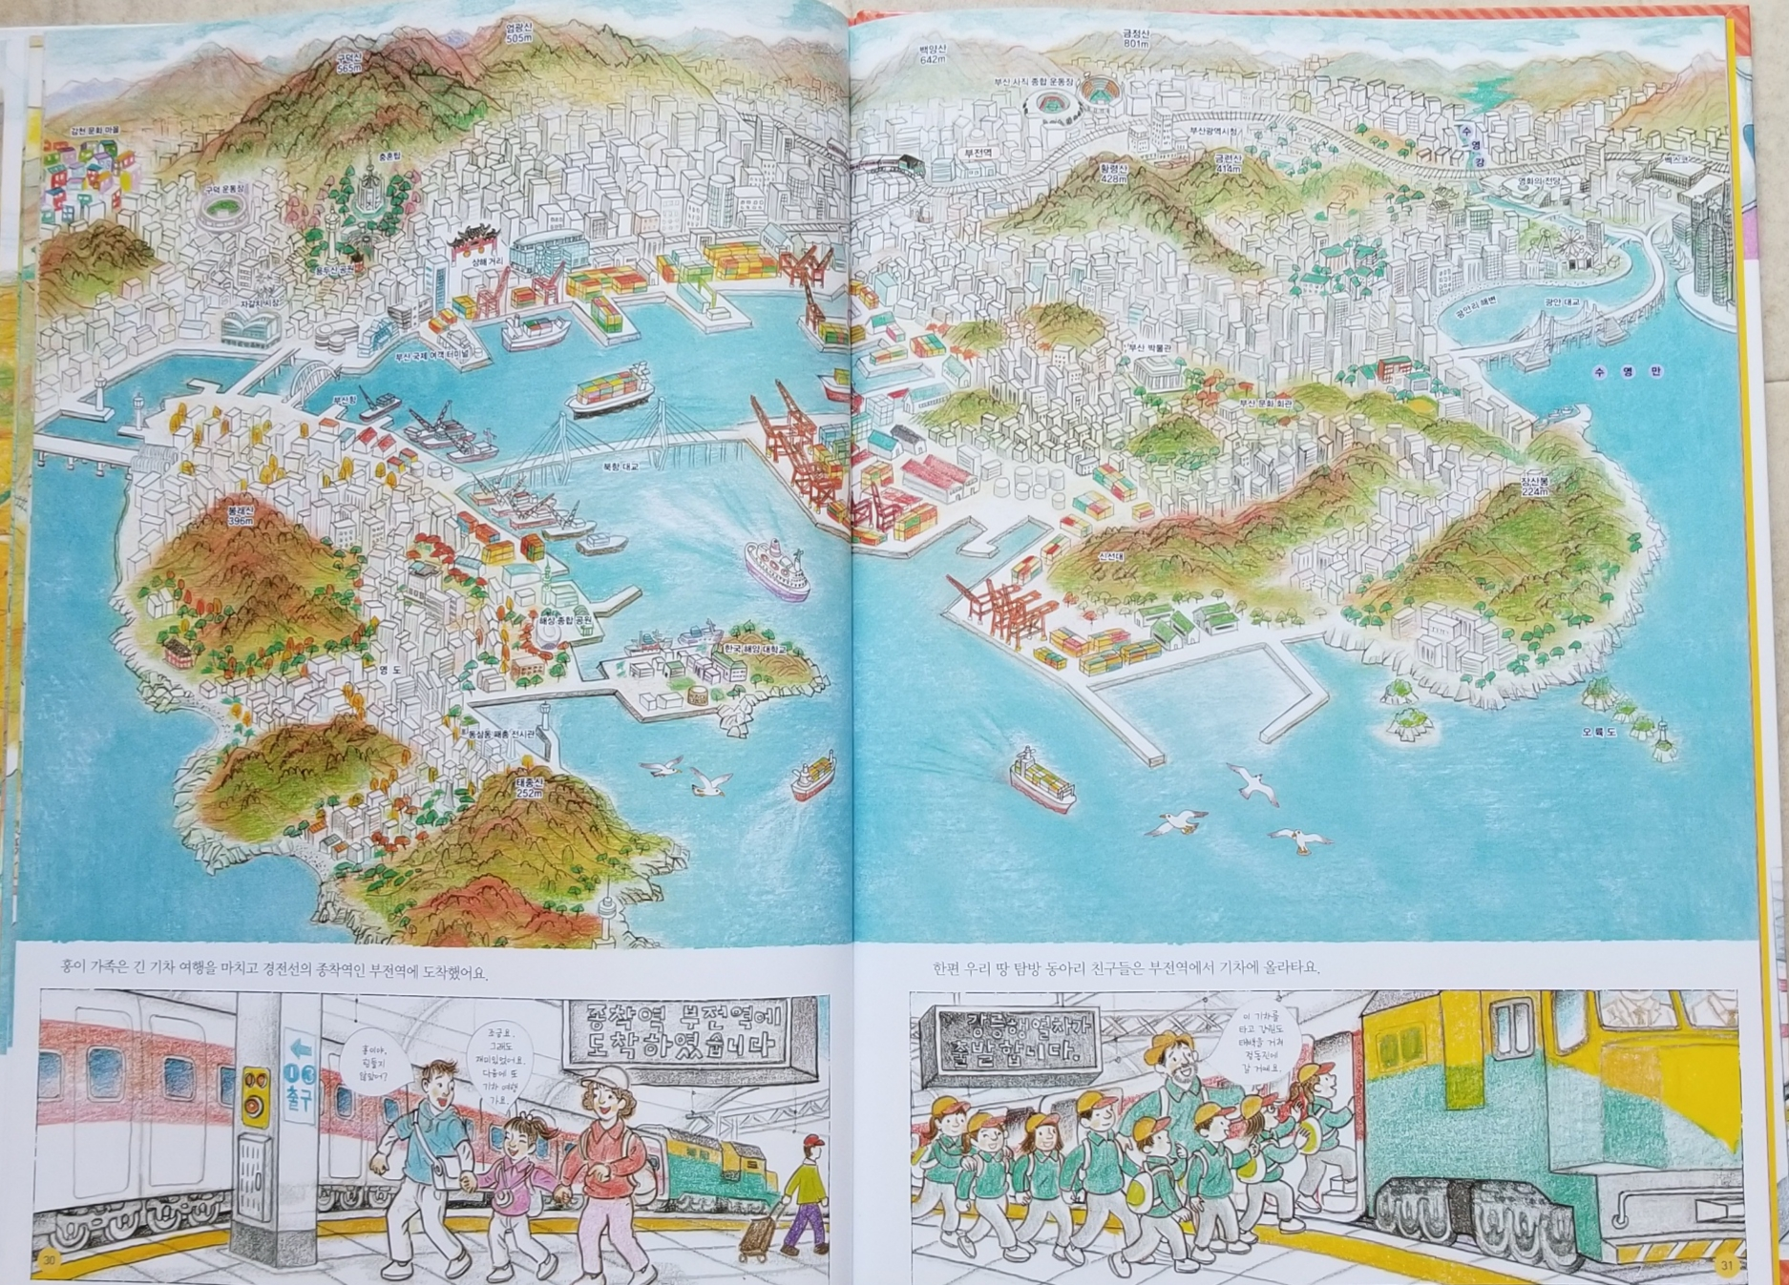

絵本 30-31ページ

Slide 3
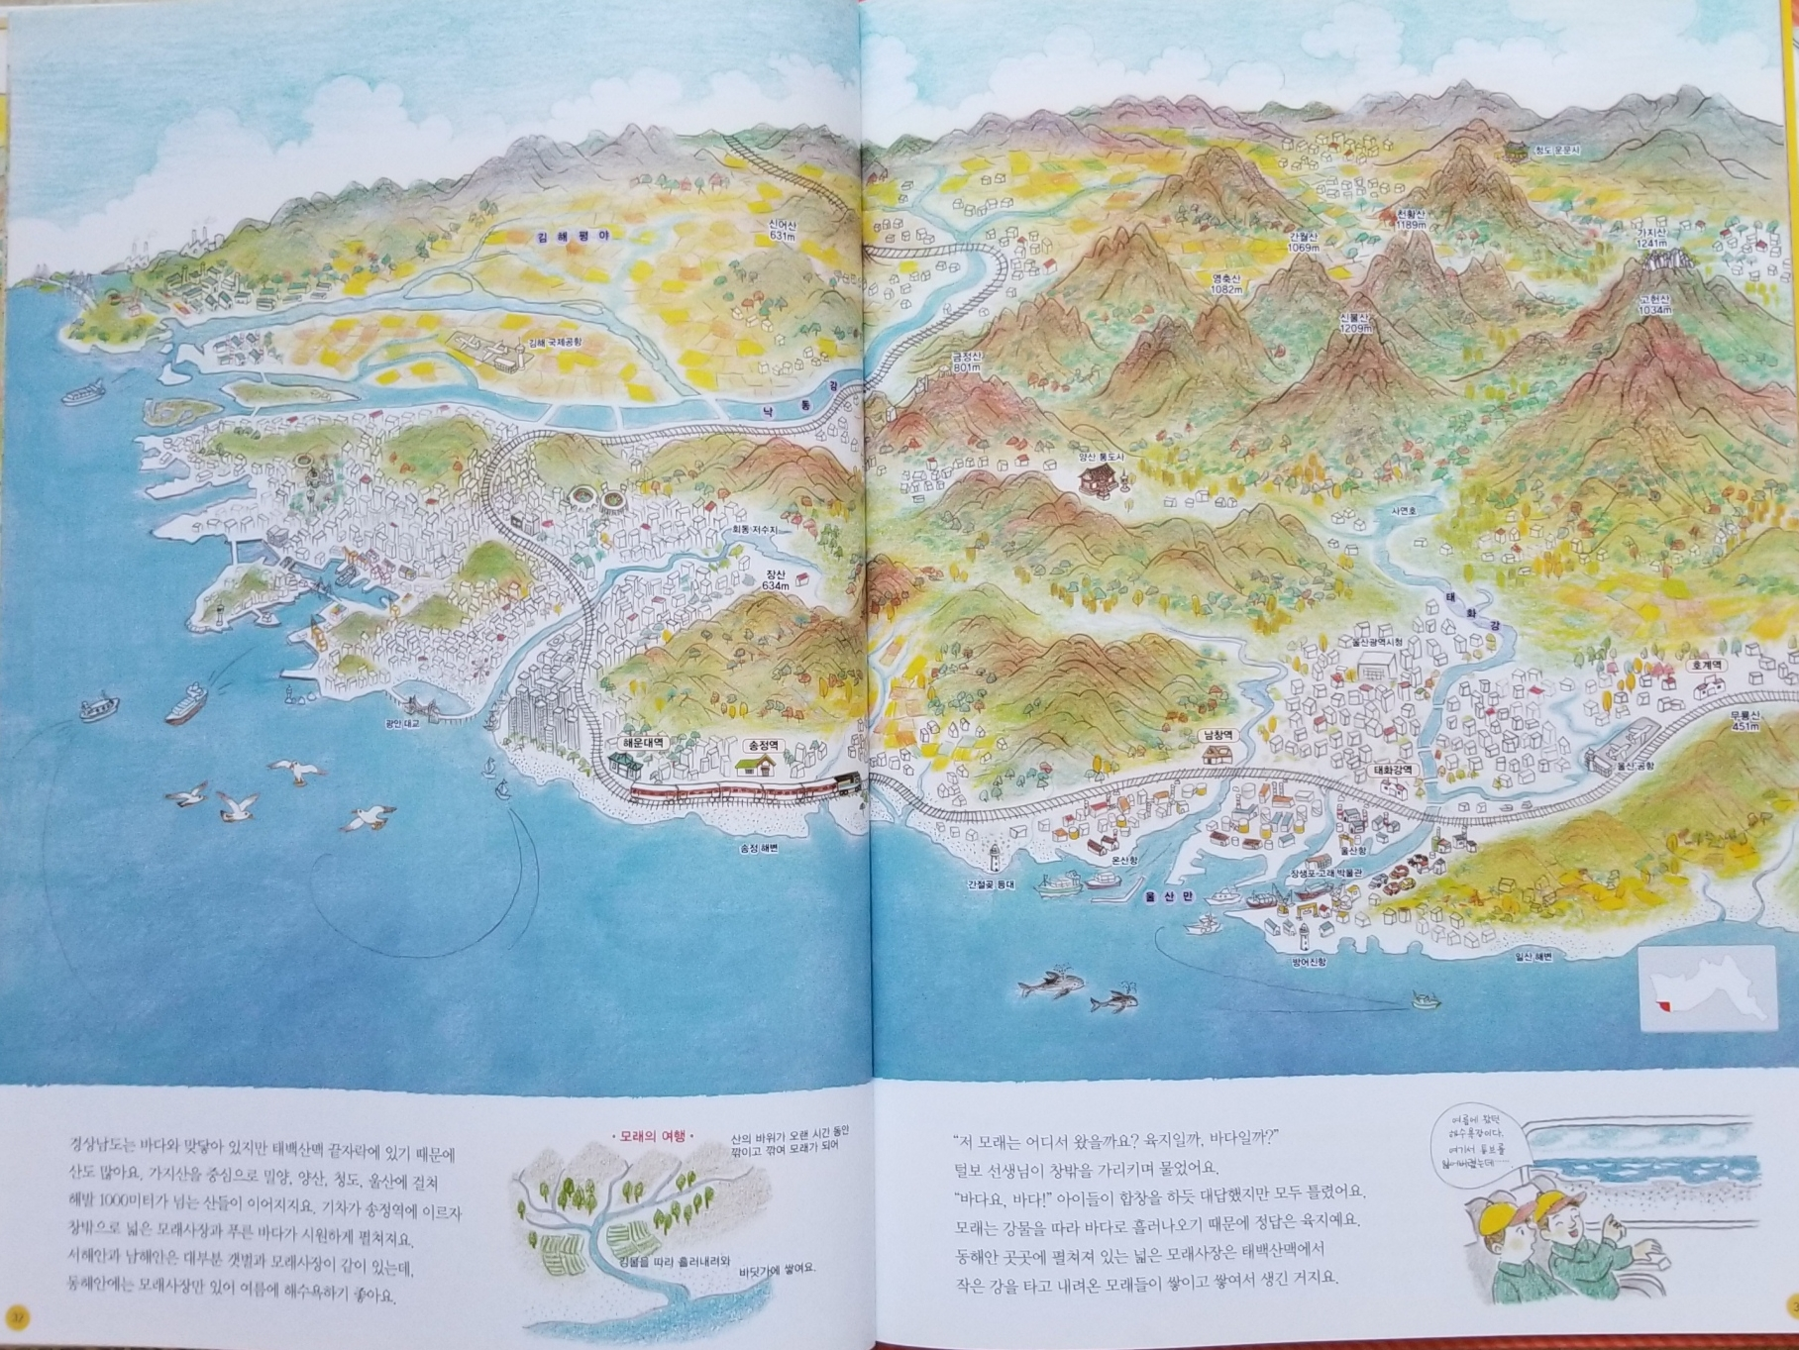
絵本 32-33ページ

Slide 4
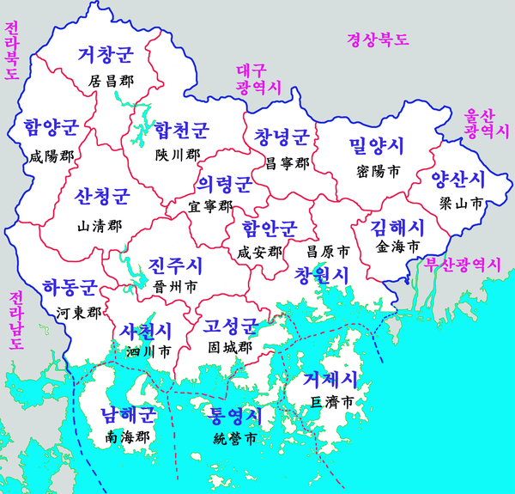


material 1の16ページ
경상남도

Slide 5
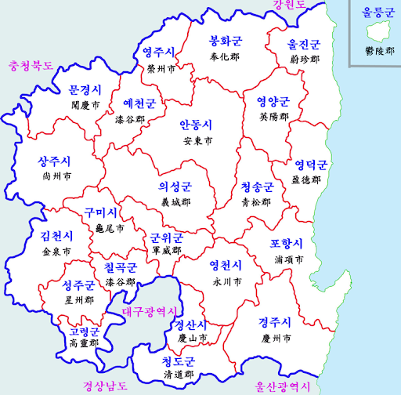
material 1の25ページ
경상북도

Slide 6
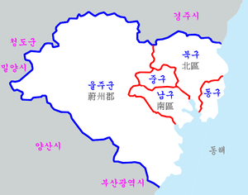
울산광역시
material 1の20ページ

Slide 7
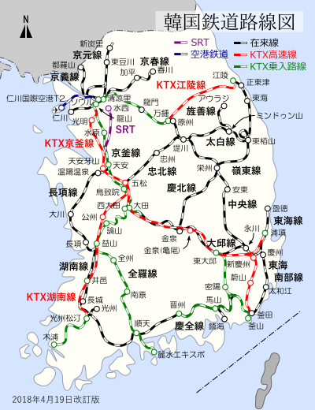
①
동해남부선
東海南部線
material 1の20ページ
근성 열차 根性列車
とても長い距離、またはとても長い時間が必要な区間を乗り換えなしに走る列車を根性で走るとして例えた表現だ

Slide 8
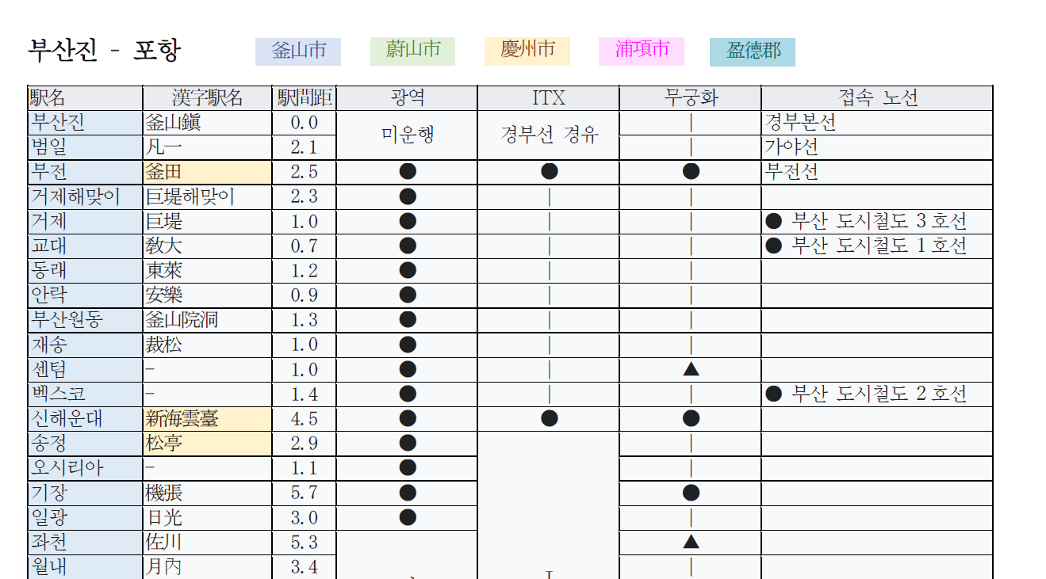
①
동해남부선東海南部線
material 1の21ページ

Slide 9
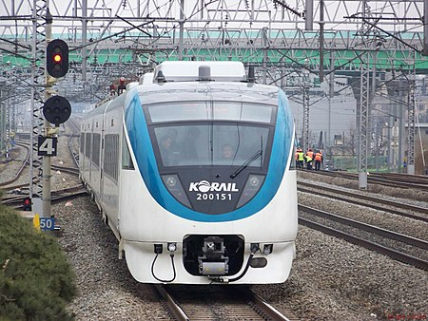
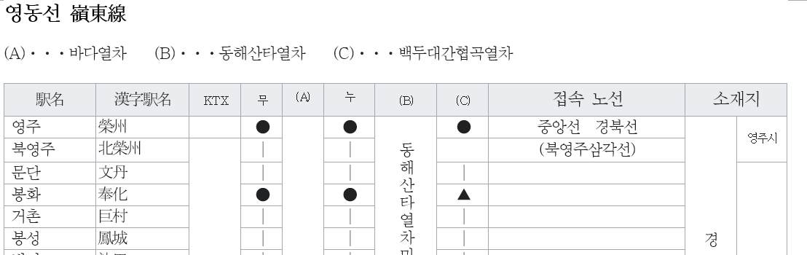
①
누리호
material 1の22ページ
時刻表のタイトルにある「누」は、「누리호」の略

Slide 10
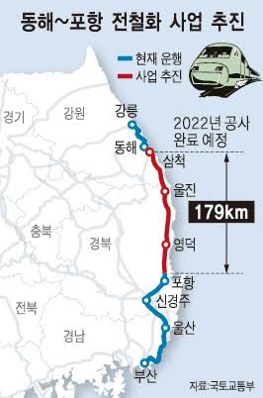

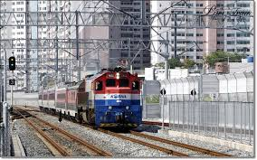
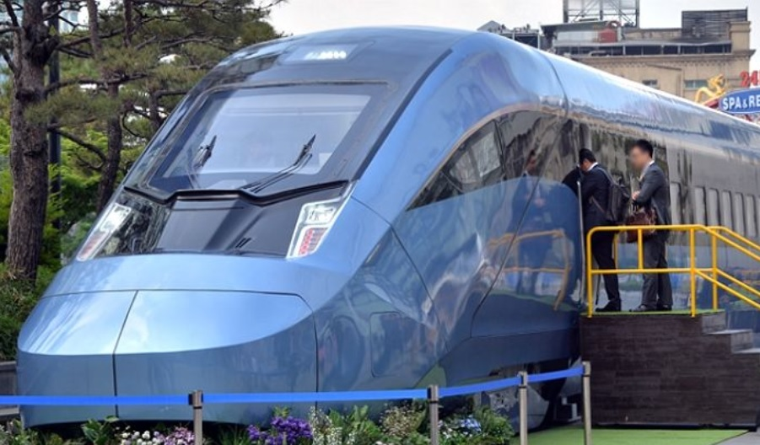
①
무궁화호 1682号
onlinereading.pdf
37ページ
現在부전역[釜田駅]⇒️동해역[東海駅]
6時間43分で運行
一日一便
電化され2022年には江陵迄海沿いを走って2時間台
https://www.google.com/amp/s/m.insight.co.kr/amp/news/238370

Slide 11
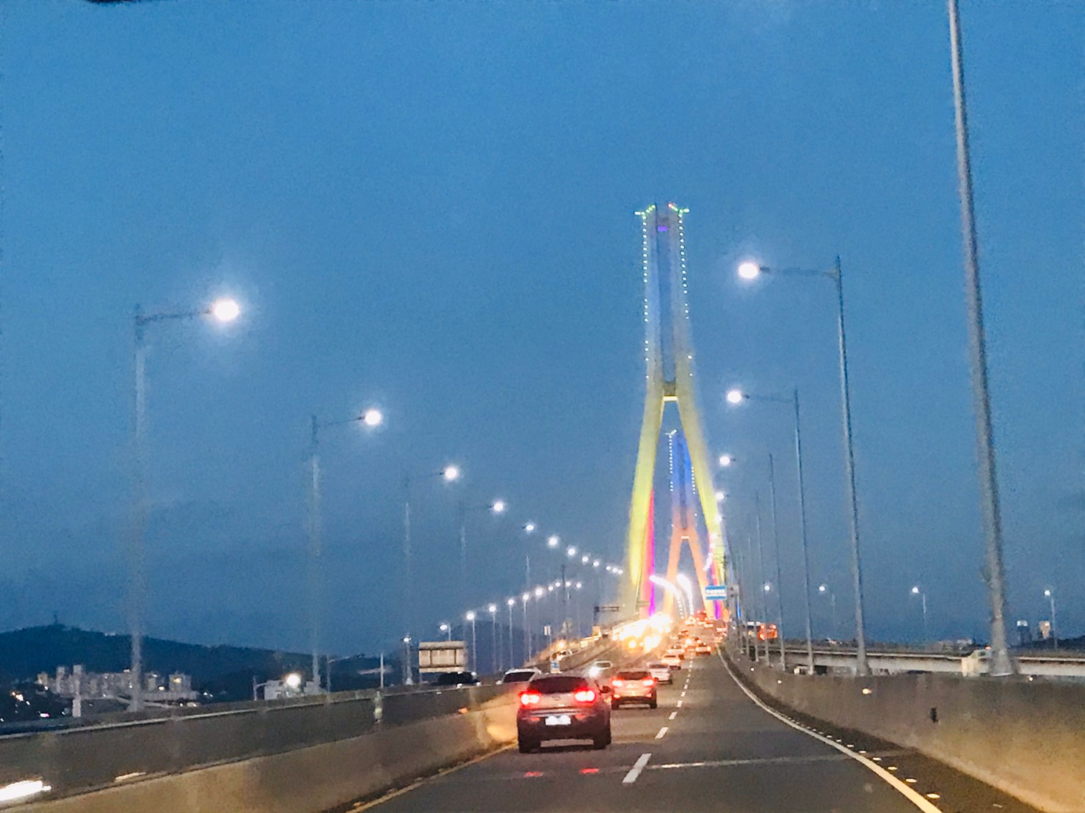
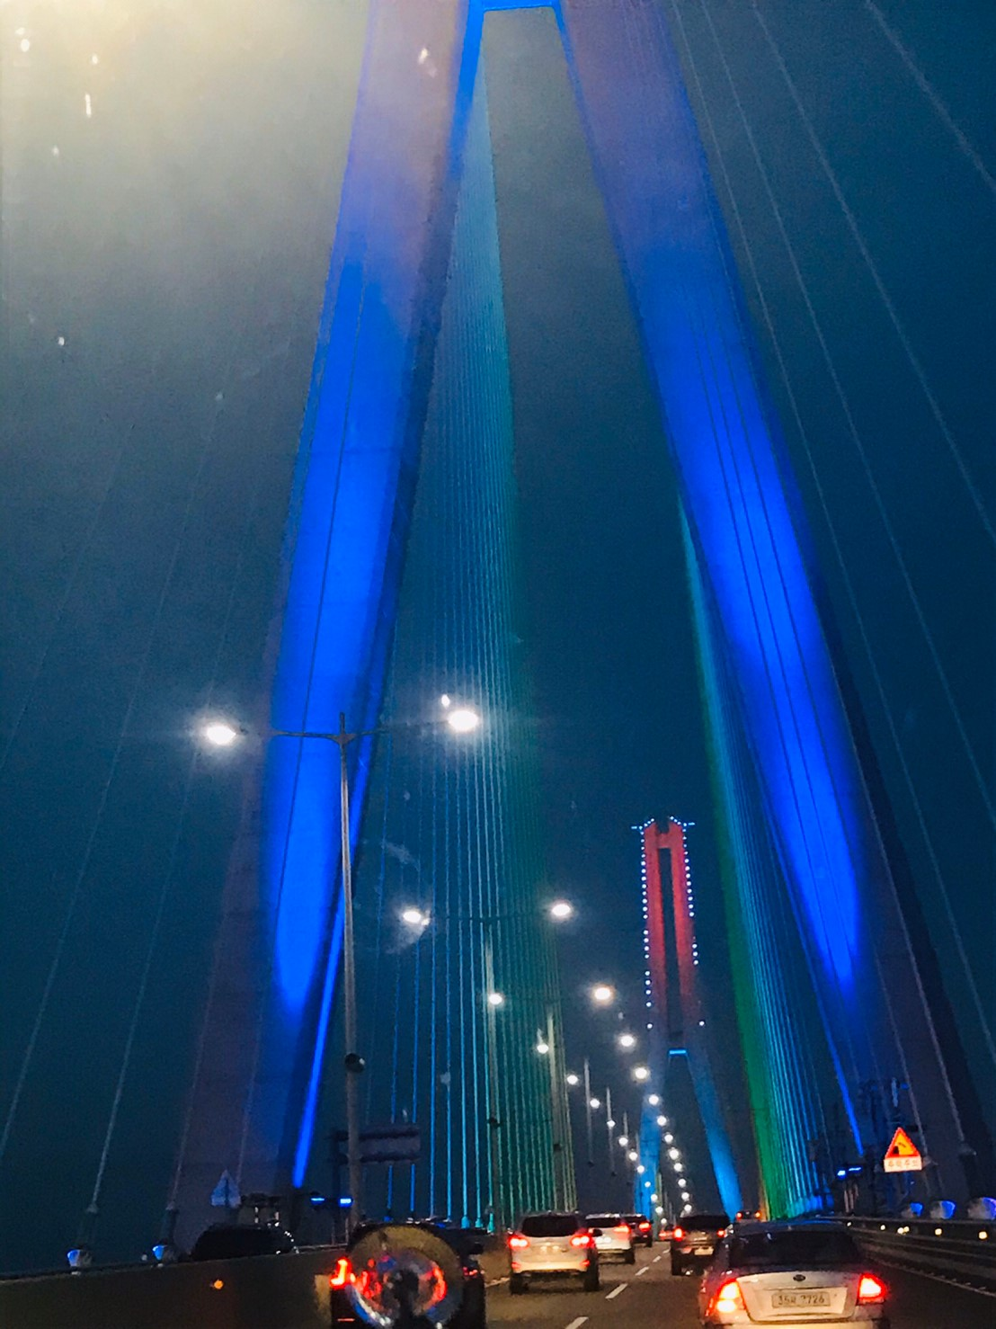
②
광안 대교 広安 大橋
絵本 31・32ページ
onlinereading.pdf
32ページ

Slide 12
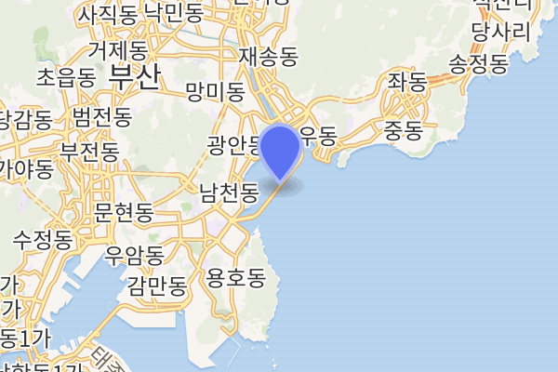
②
광안 대교 広安 大橋
絵本 32ページ
onlinereading.pdf
32ページ

Slide 13
②
onlinereading.pdf
37ページ
광안 대교 広安 大橋
광안대로는 기존 수영로를 이용하는 것에 비해서
상당히 시간을 단축할 수 있으며, 교량으로서의
기능 뿐만 아니라 상층부에서 바라보는 주변경관이
일품으로 끝없이 펼쳐진 바다, 손을 뻗으면
잡힐듯한 오륙도, 광안대로를 둘러싼 황령산과
아기자기한 백사장, 해운대 동백섬과 달맞이 언덕
등이 한눈에 들어온다. 조명 시스템이 구축되어
10만가지 이상의 색상으로 연출할
수 있는 경관조명이 유명하다.

Slide 14
②
광안 대교 広安 大橋
絵本 32ページ
広安大路は既存の水営路を利用する事に比べて非常に
時間を短縮することができ、橋梁としての機能だけでなく
上層部から眺める周辺の景観が素晴らしく果てしなく
広がっている海、手を伸ばせば捕まえられそうな五六島、
広安大路を囲んだ荒嶺山と色とりどりな白砂浜、海雲台、
冬椿島と月見丘などがひと目で見られる。
照明システムが構築されて10万種類以上の色で演出できる景観照明が有名だ。
onlinereading.pdf
37ページ

Slide 15

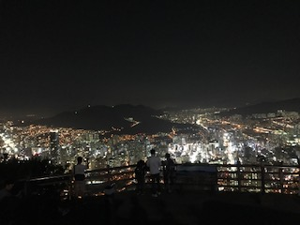
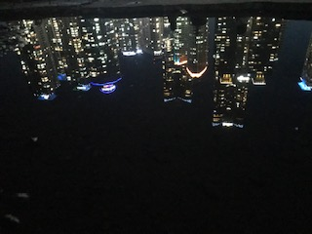
夜景ツアー
Sugyonさんレポ
釜山の夜景を山の上から一望(황령산荒嶺山 )
海雲台の水たまりに写った逆景が有名
Airbnbの夜景ツアー 3.5時間でおすすめの夜景スポットを廻る 現在もやっている
https://abnb.me/8PYkEjWUqeb

Slide 16
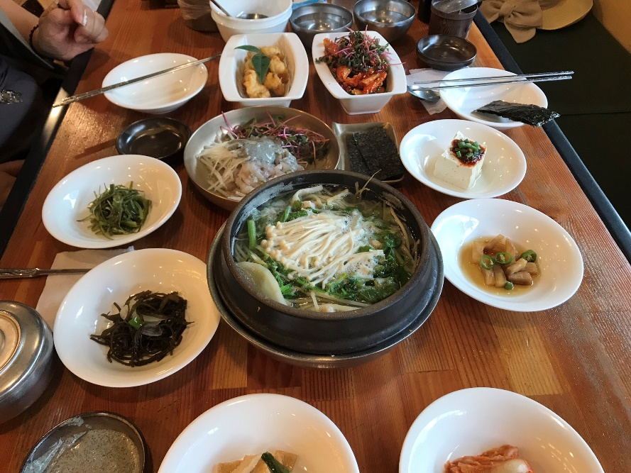
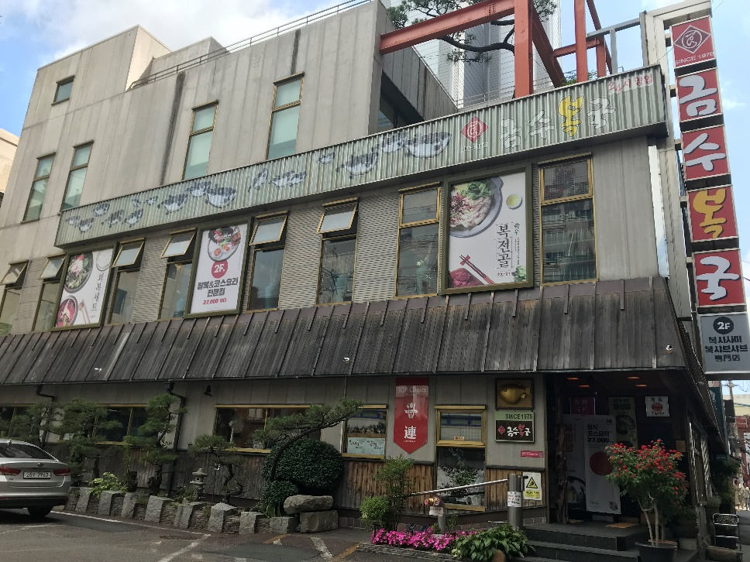
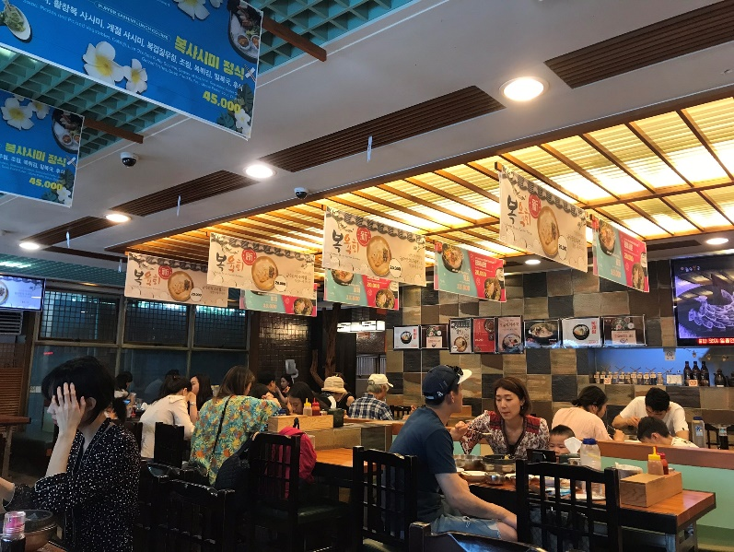
海雲台グルメ
Sugyonさんレポ
海雲台フグ料理
금수복국해운대본점
부산 해운대구 중동1로43번길 23
http://naver.me/5YPcDugc

Slide 17
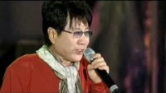
②

Slide 18
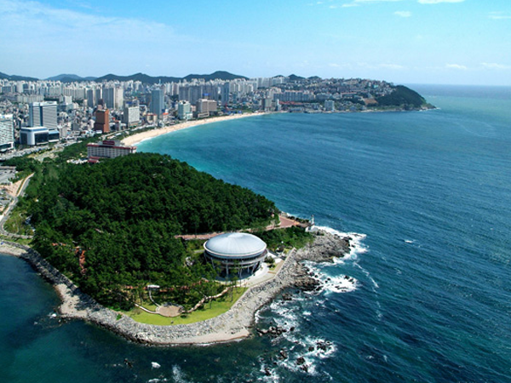
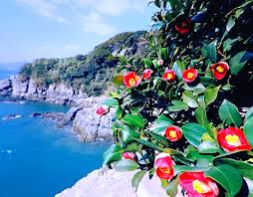
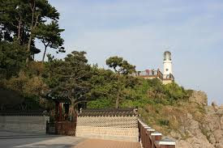
②
동백섬 冬椿島
onlinereading.pdf
37ページ
絵本 32ページ
조용필[趙容弼]の歌『돌아와요 부산항에(釜山港に帰れ)』一番最初の歌詞
「꽃피는 동백섬에 봄이 왔건만 형제 떠난 부산항에
갈매기만 슬피 우네 오륙도 돌아가는 연락선 마다」

Slide 19
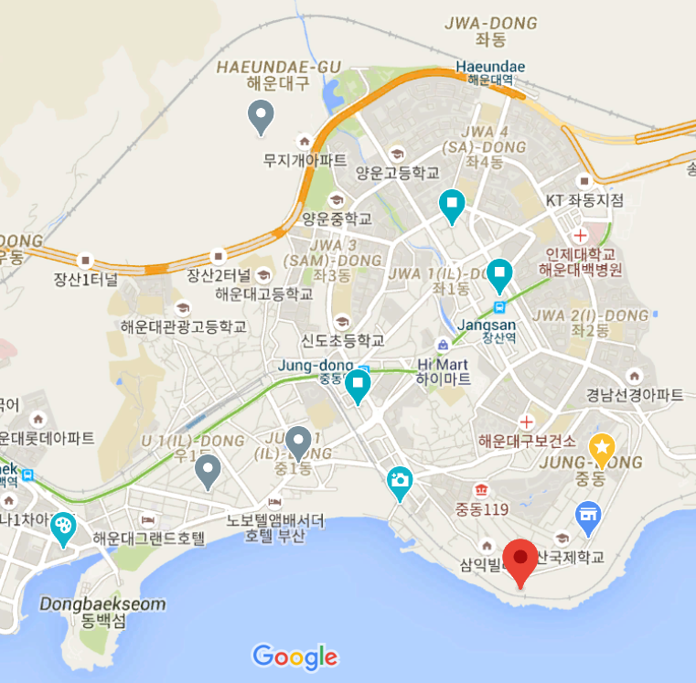
②
동백섬 冬椿島と달맞이 언덕
絵本 32ページ
onlinereading.pdf
37ページ

Slide 20
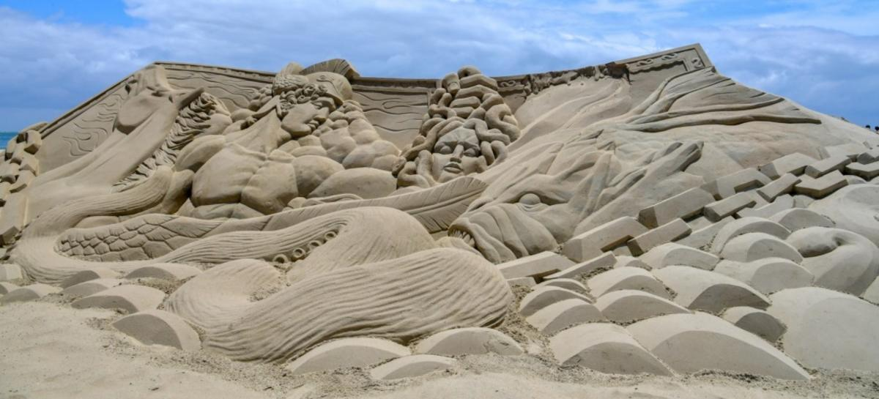
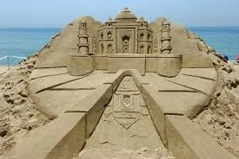
③
모래의 여행
onlinereading.pdf
37ページ
絵本 32ページ
산의 바위가 오랜 시간 동안 깎이고 깎여 모래가 되어 강물을 따라 흘러내려와 바다갓에 쌓여요.
해운대모래축제
毎年５月下旬行われる

Slide 21
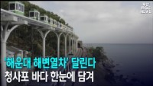

Slide 22
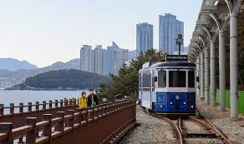
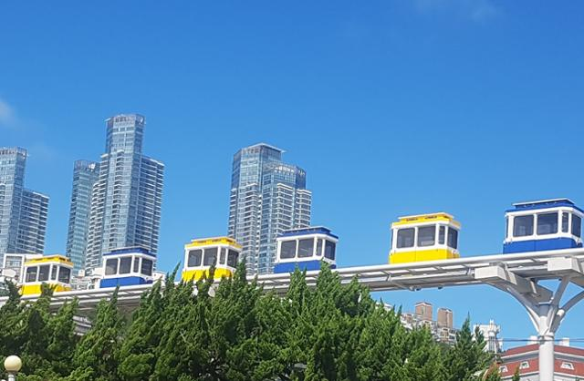
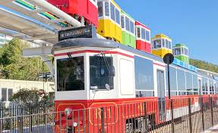
④
해운대 블루라인 파크
onlinereading.pdf
38ページ
해운대 스카이캡슐
해운대 해변열차

Slide 23
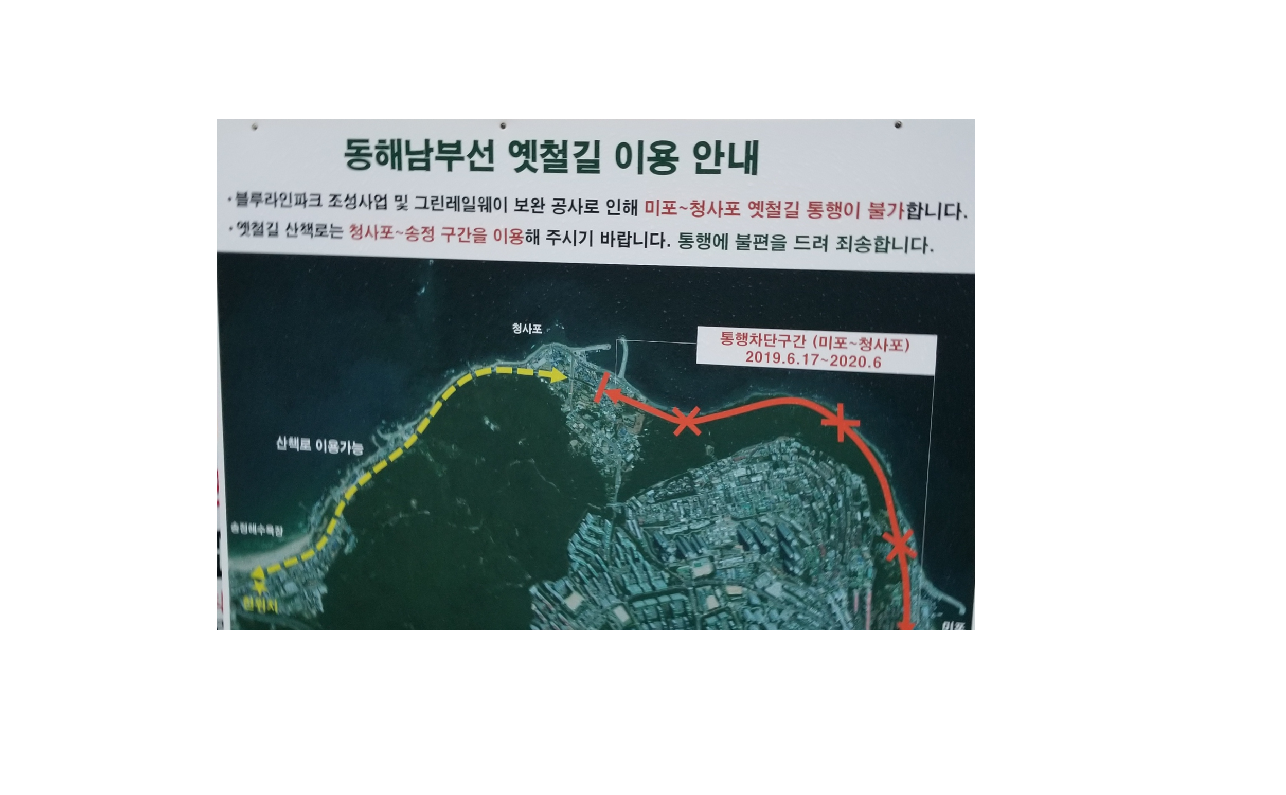
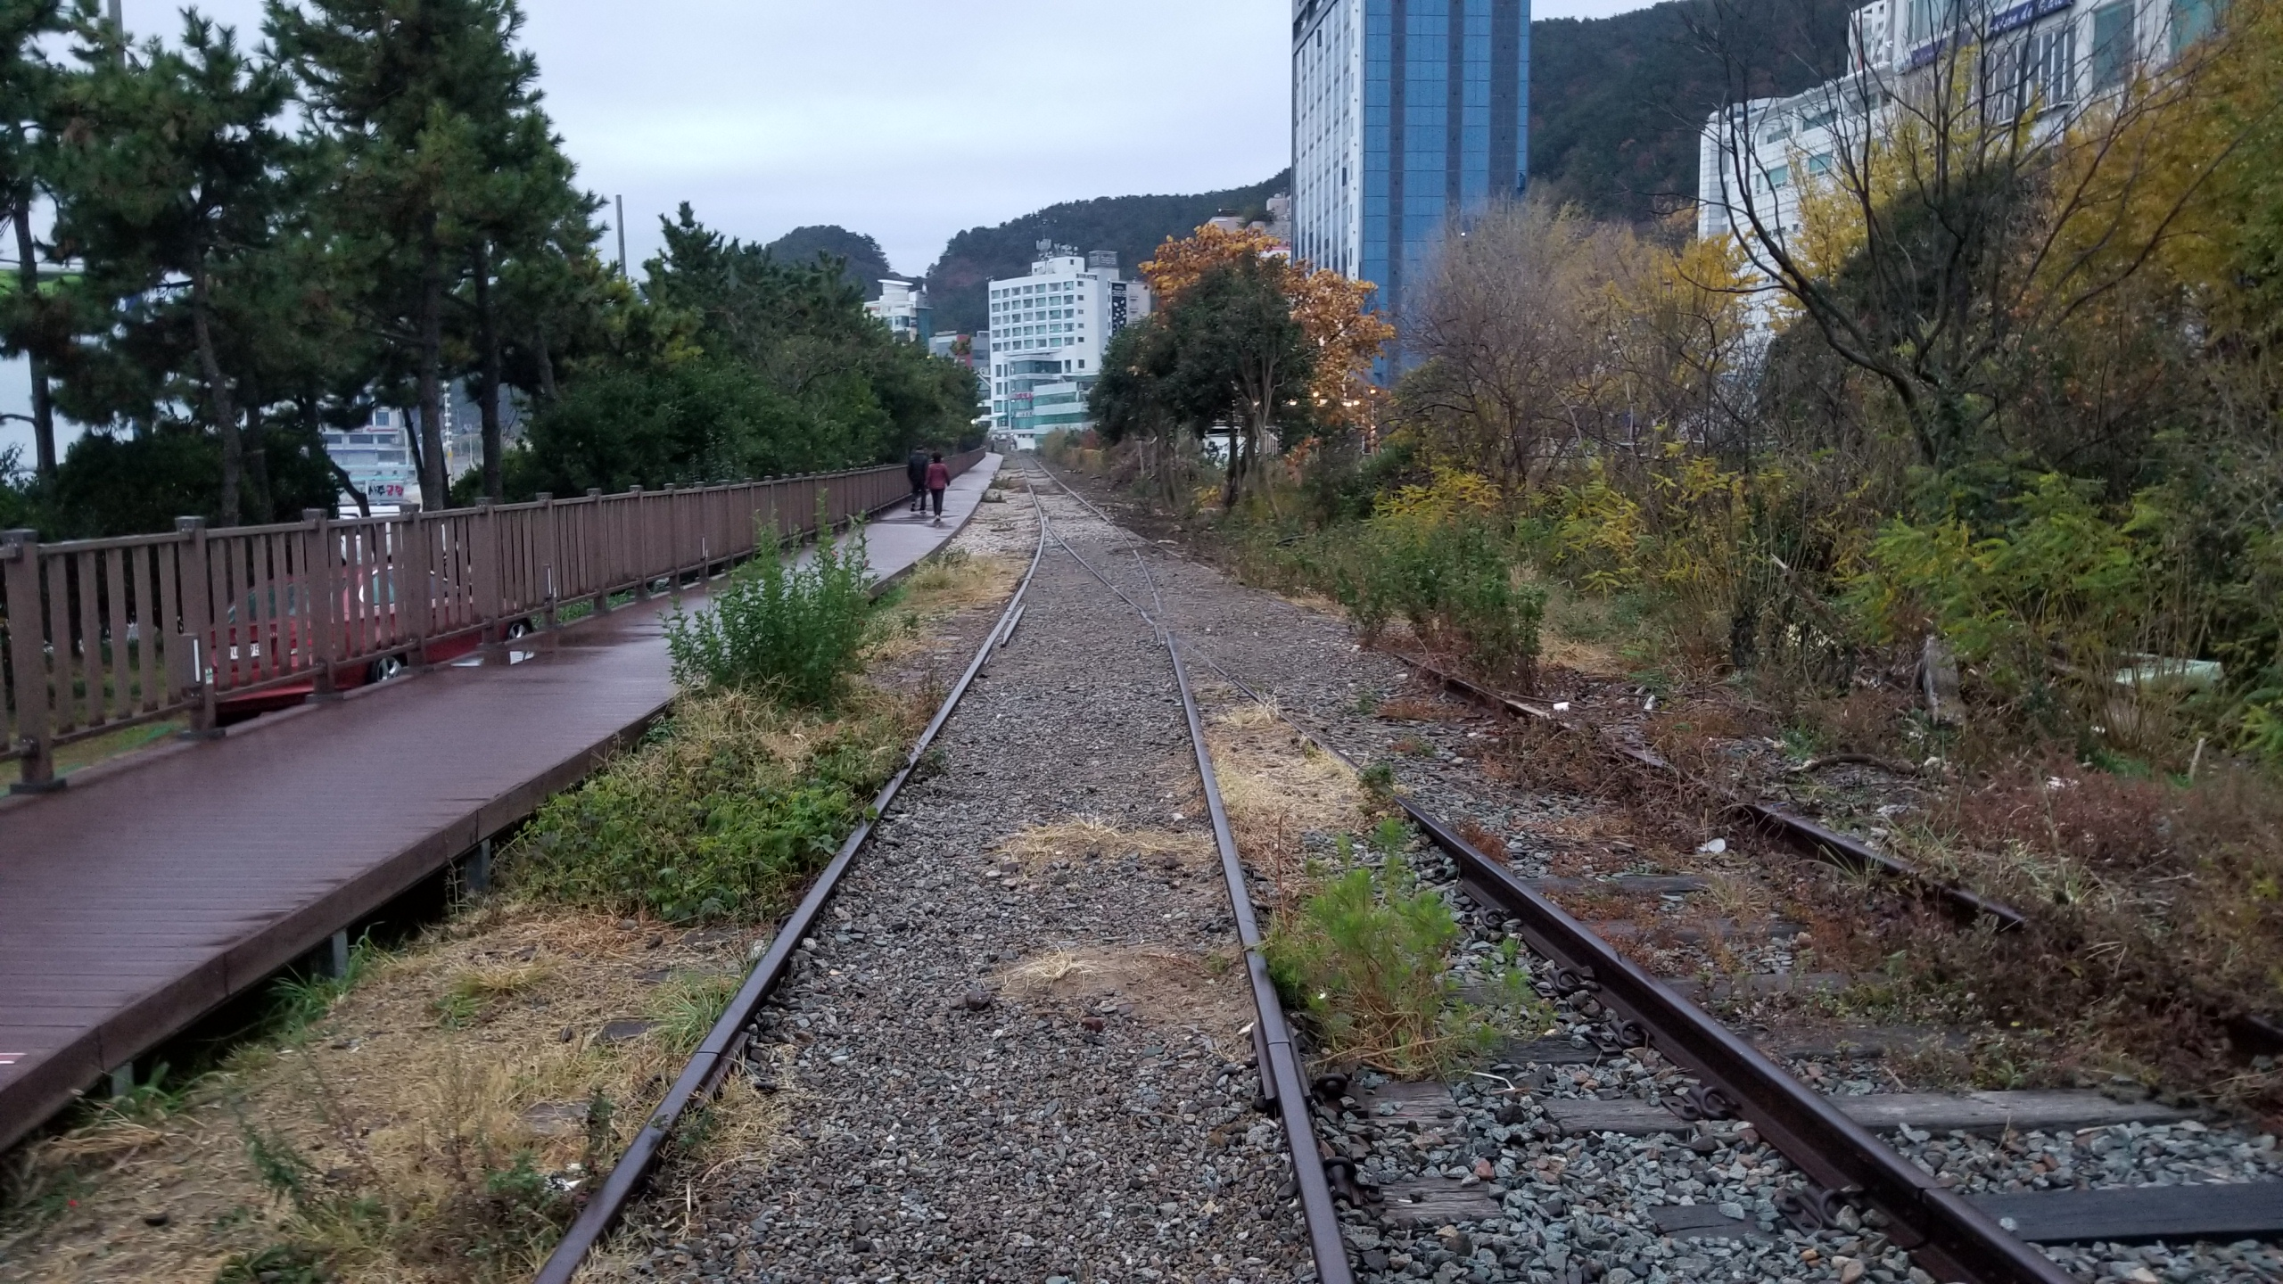
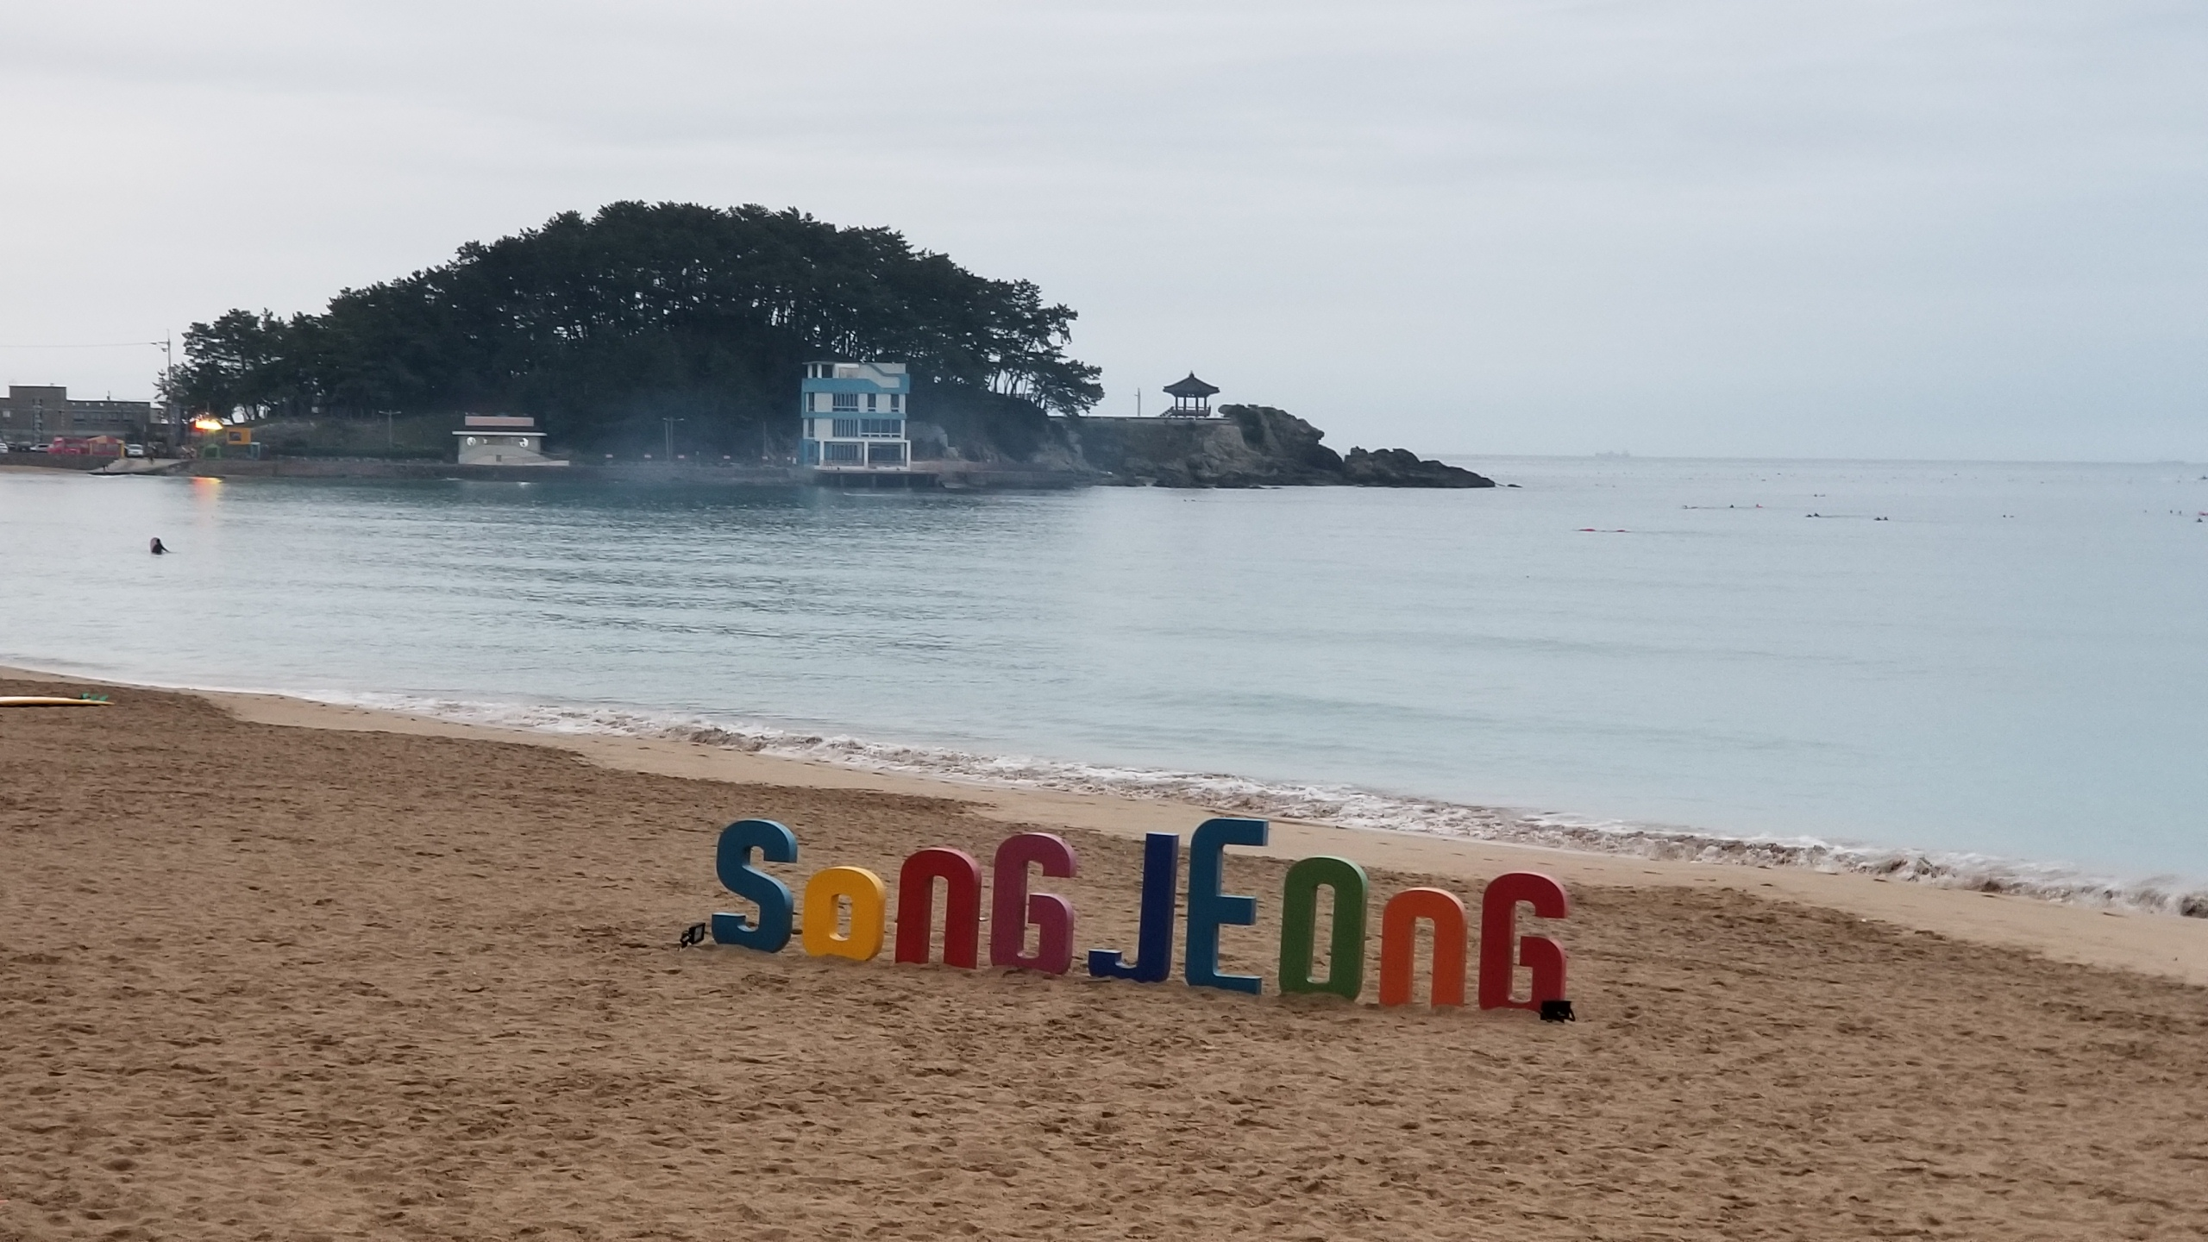
④
해운대 블루라인 파크
onlinereading.pdf
38ページ

Slide 24
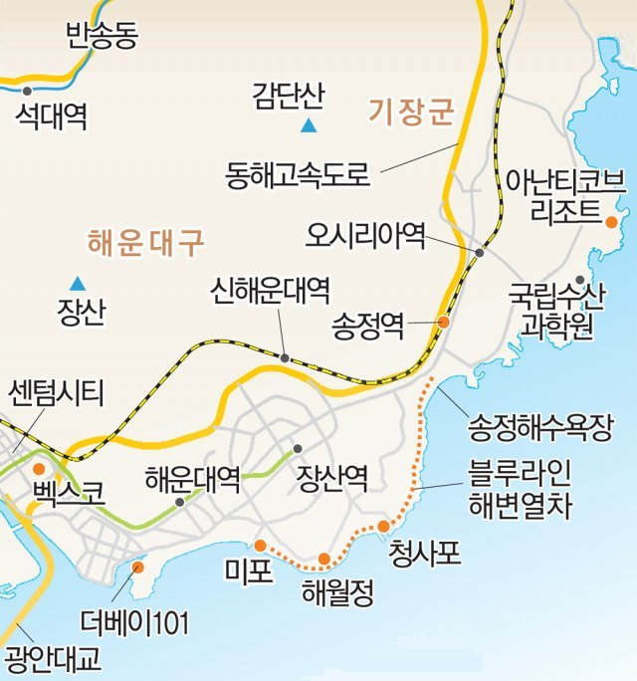
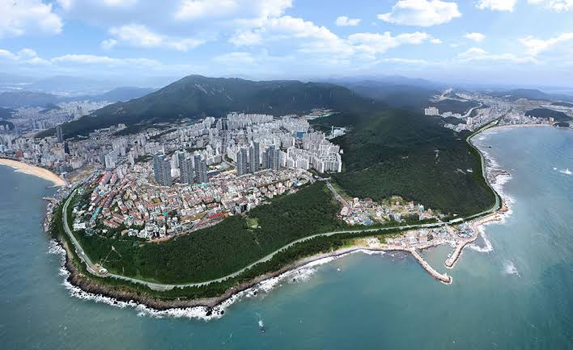
④
해운대 블루라인 파크

Slide 25
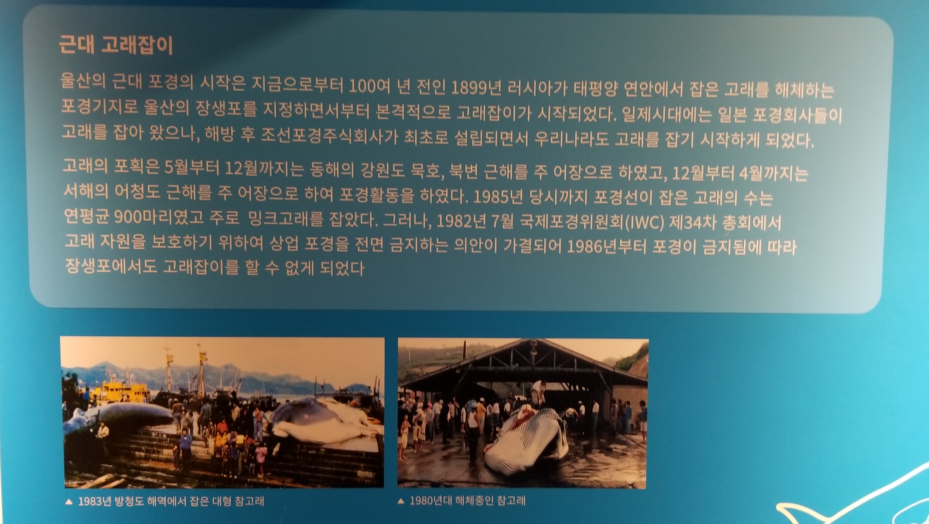
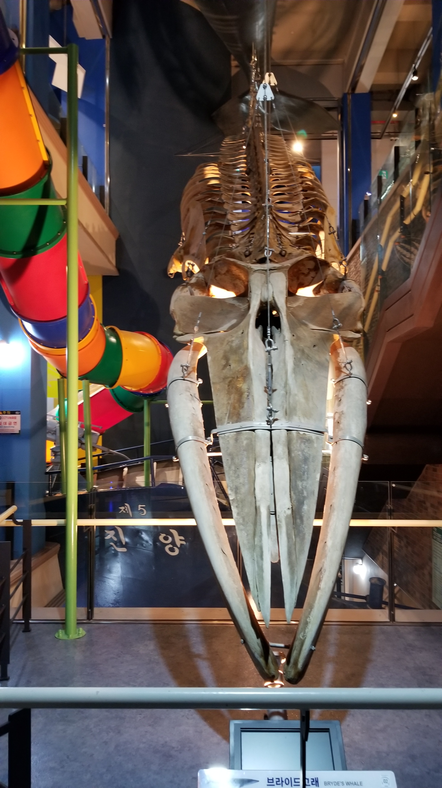
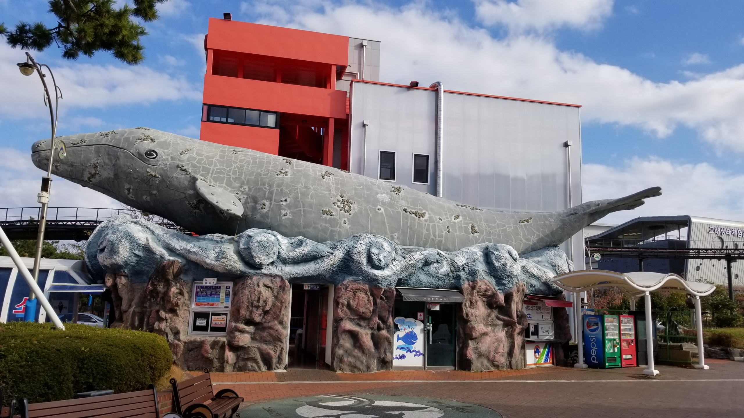
⑤
장생포 고래 박물관
onlinereading.pdf
38ページ
絵本 33ページ

Slide 26
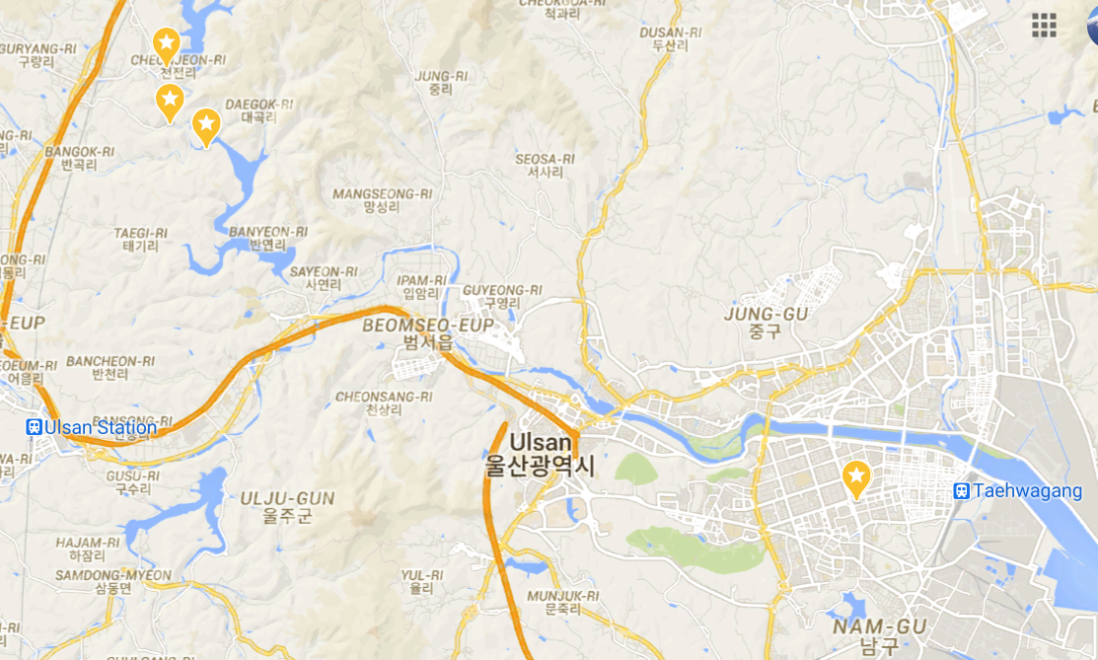
⑥
태화강역 太和江驛
onlinereading.pdf
38ページ
개통 당시 역명은 울산역이었으며, 울주군 삼남면 신화리에 새로 설치된 KTX 울산역이 2010년 11월 1일부터 영업을 시작하면서 현재의 역명으로 변경되었다.
絵本 33ページ

Slide 27

⑦
울주 대곡리 반구대 암각화 蔚州大谷里盤龜臺岩刻畫
높이 4m, 너비 10m의 ‘ㄱ’자 모양으로 꺾인 절벽암반에 여러 가지 모양을 새긴 바위그림이다. 바위에는 육지동물과 바다고기, 사냥하는 장면 등 총 200여점의 그림이 새겨져 있다. 육지동물은 호랑이, 멧돼지, 사슴 등이 묘사되어 있는데, 호랑이는 함정에 빠진 모습과 새끼를 밴 호랑이의 모습 등으로 표현되어 있다. 멧돼지는 교미하는 모습을 묘사하였고, 사슴은 새끼를 거느리거나 밴 모습 등으로 표현하였다. 바다고기는 작살 맞은 고래, 새끼를 배거나 데리고 다니는 고래의 모습 등으로 표현하였다. 사냥하는 장면은 탈을 쓴 무당, 짐승을 사냥하는 사냥꾼, 배를 타고 고래를 잡는 어부 등의 모습을 묘사하였으며, 그물이나 배의 모습도 표현하였다. 이러한 모습은 선사인들의 사냥활동이 원활하게 이루어지길 기원하며, 사냥감이 풍성해지길 바라는 마음으로 바위에 새긴 것이다.
조각기로 쪼아 윤곽선을 만들거나 전체를 떼어낸 기법, 쪼아낸 윤곽선을 갈아내는 기법의 사용으로 보아 신석기말에서 청동기시대에 제작되었을 것으로 추정된다. 선과 점을 이용하여 동물과 사냥장면을 생명력있게 표현하고 사물의 특징을 실감나게 묘사한 미술작품으로 사냥미술인 동시에 종교미술로서 선사시대 사람의 생활과 풍습을 알 수 있는 최고 걸작품으로 평가된다.

Slide 28
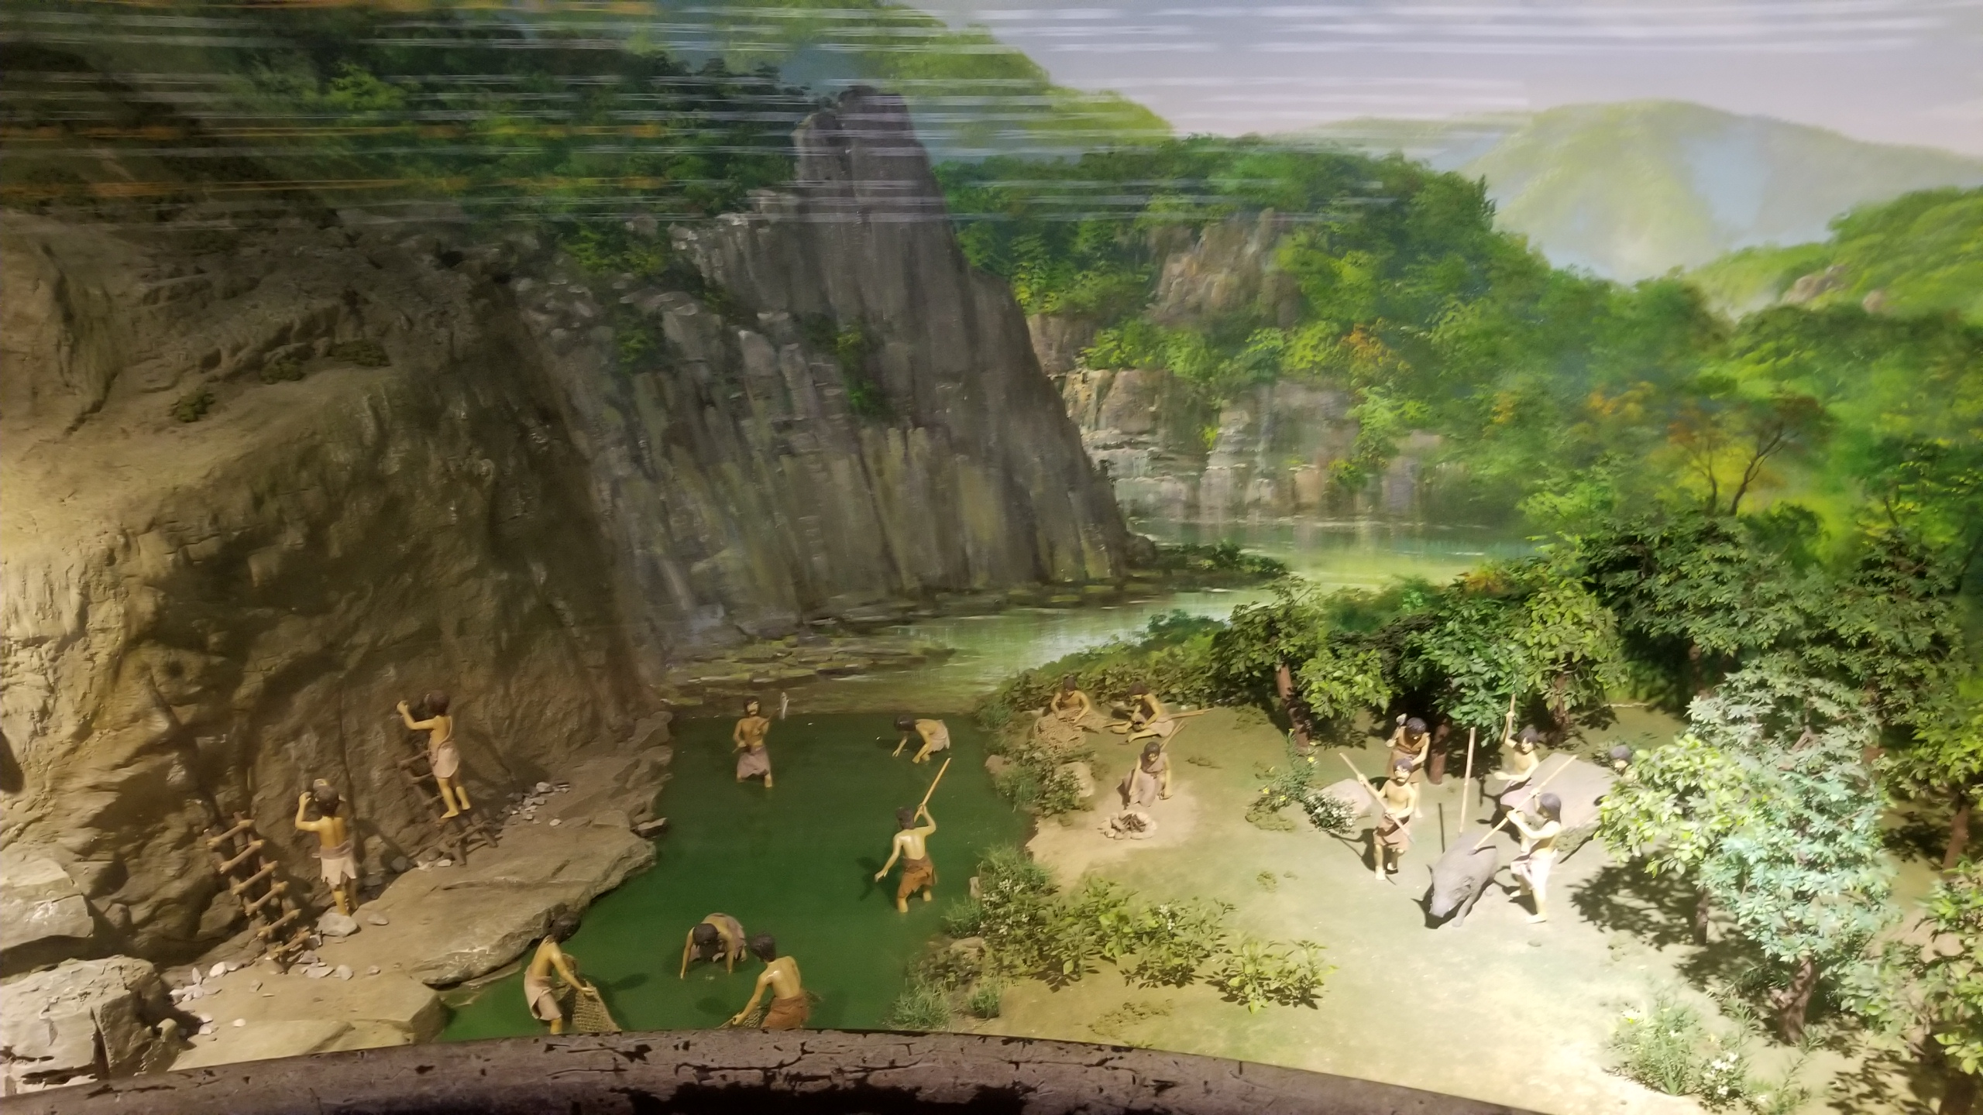
⑦
울주 대곡리 반구대 암각화 蔚州大谷里盤龜臺岩刻畫
울산암각화박물관蔚山岩刻畫博物館

Slide 29
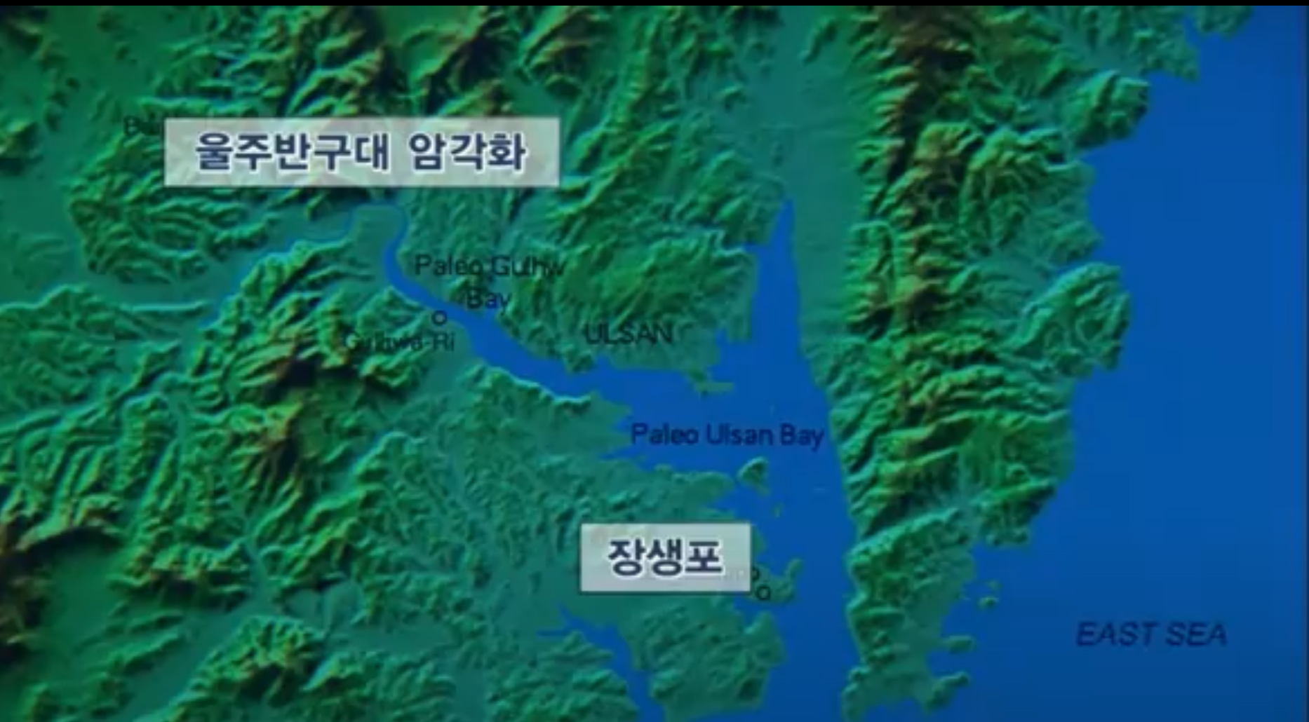
⑦
울주 대곡리 반구대 암각화 蔚州大谷里盤龜臺岩刻畫

Slide 30
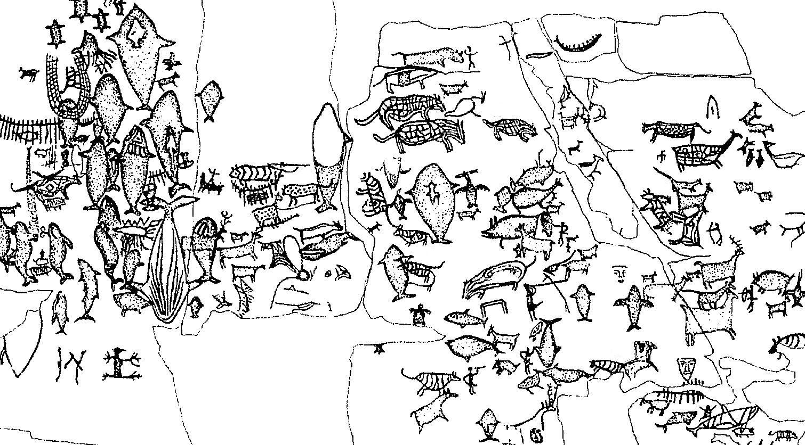
⑦
울주 대곡리 반구대 암각화 蔚州大谷里盤龜臺岩刻畫

Slide 31
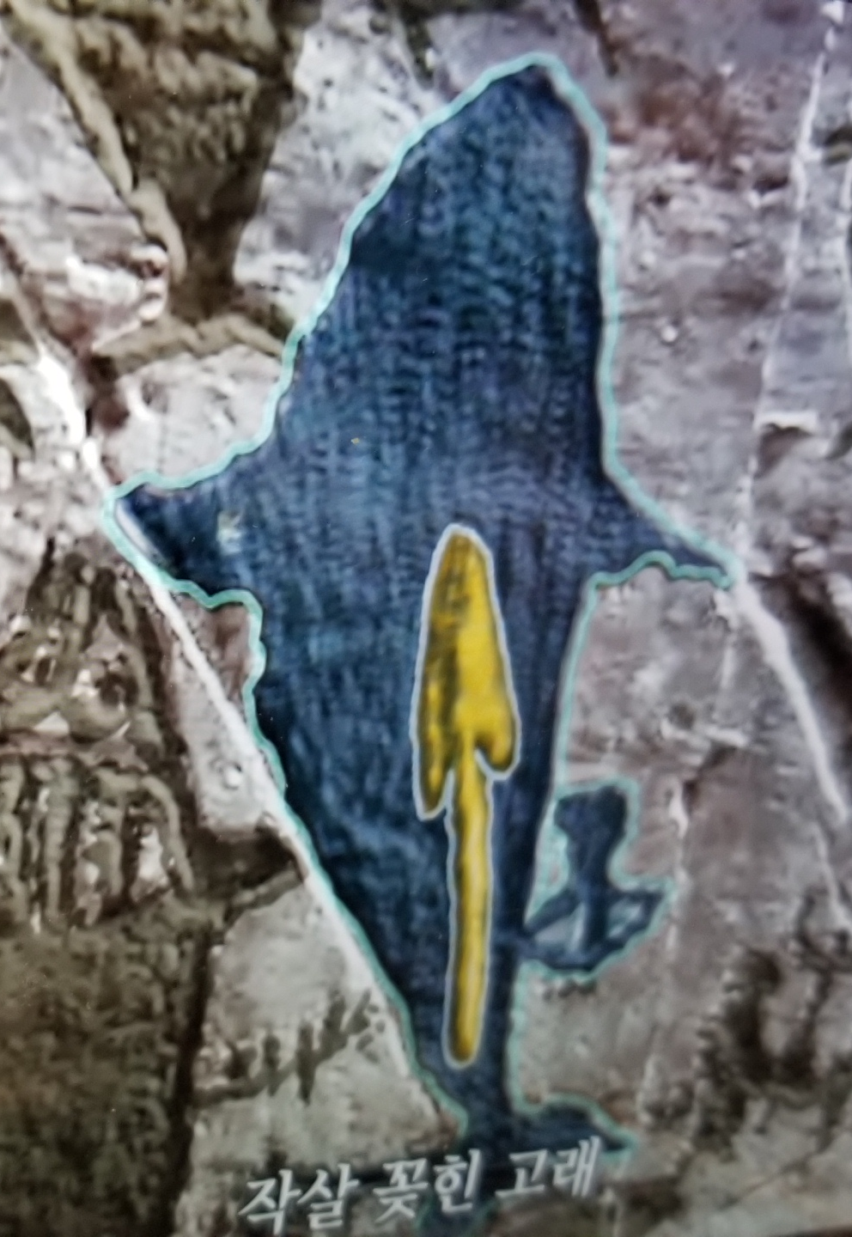
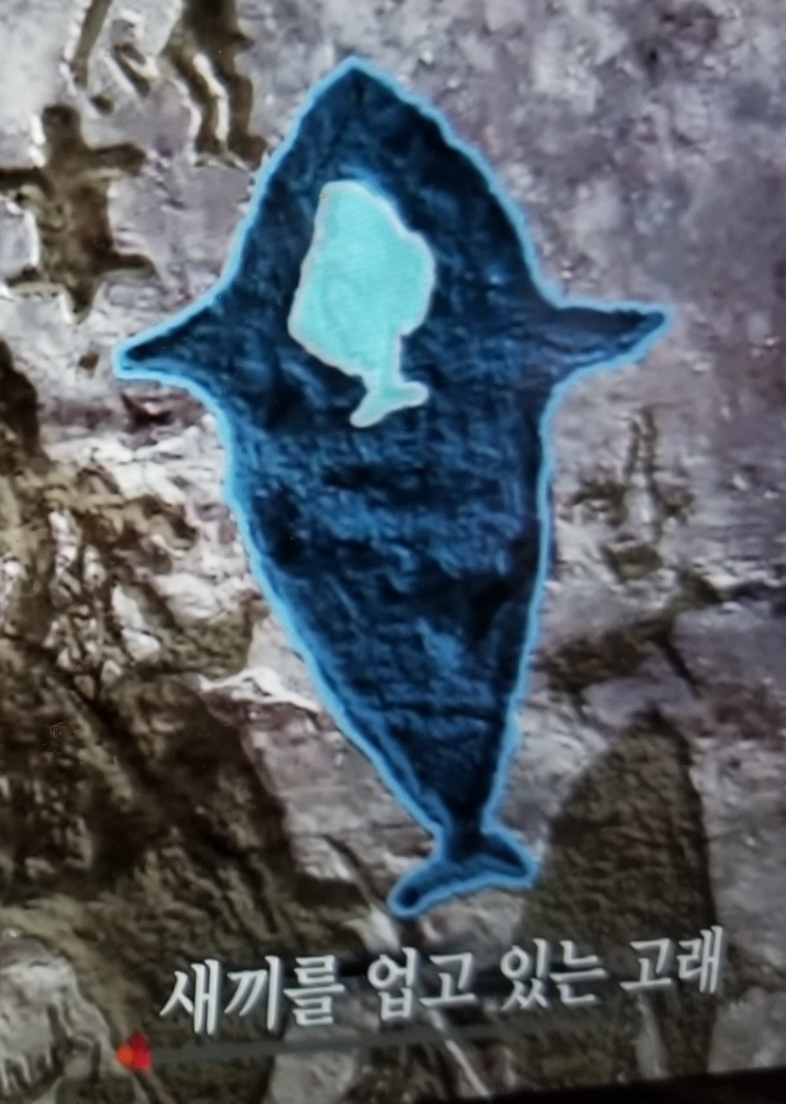
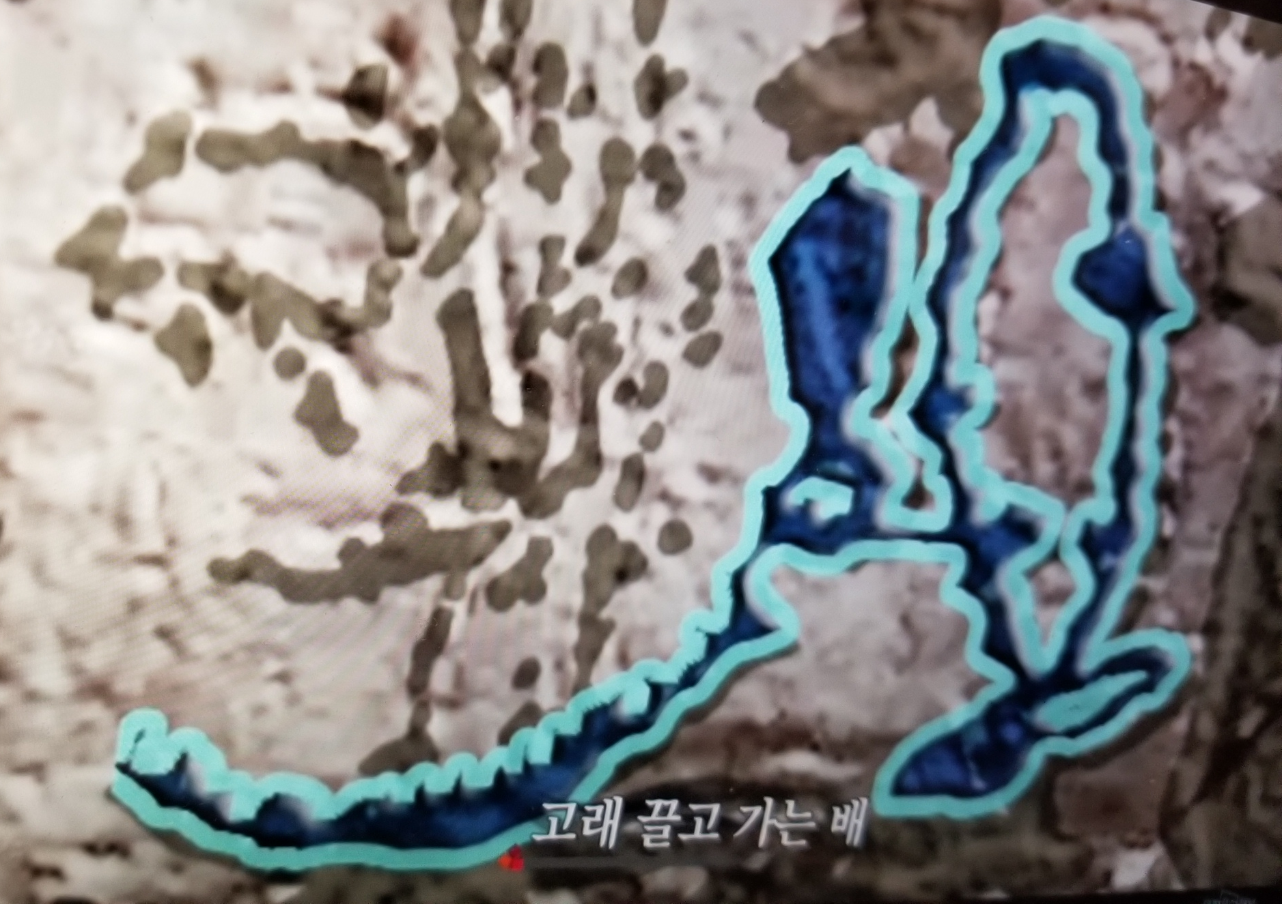
⑦
울주 대곡리 반구대 암각화 蔚州大谷里盤龜臺岩刻畫
고래를 끌고 있는 배
鯨を曳く舟
새끼를 업고 있는 고래
子供をおぶっている鯨
작살 꽂힌 고래
銛がささった鯨
함정에 빠진 호랑이

Slide 32
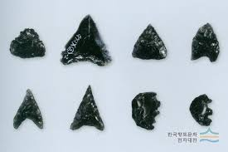

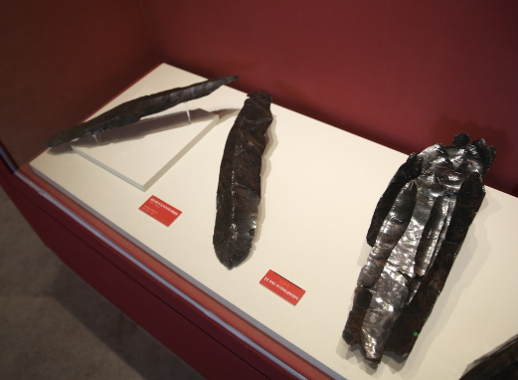
⑦
伊万里市の고시타케腰岳は黒曜石の産地
흑요석
동삼동패총전시관
울산암각화박물관蔚山岩刻畫博物館

Slide 33

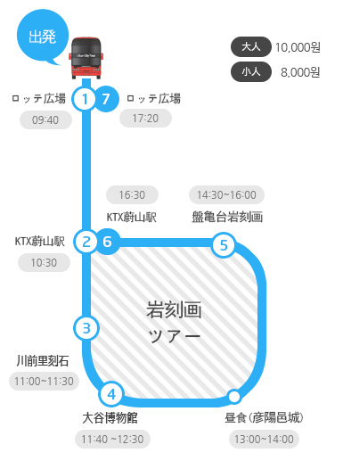
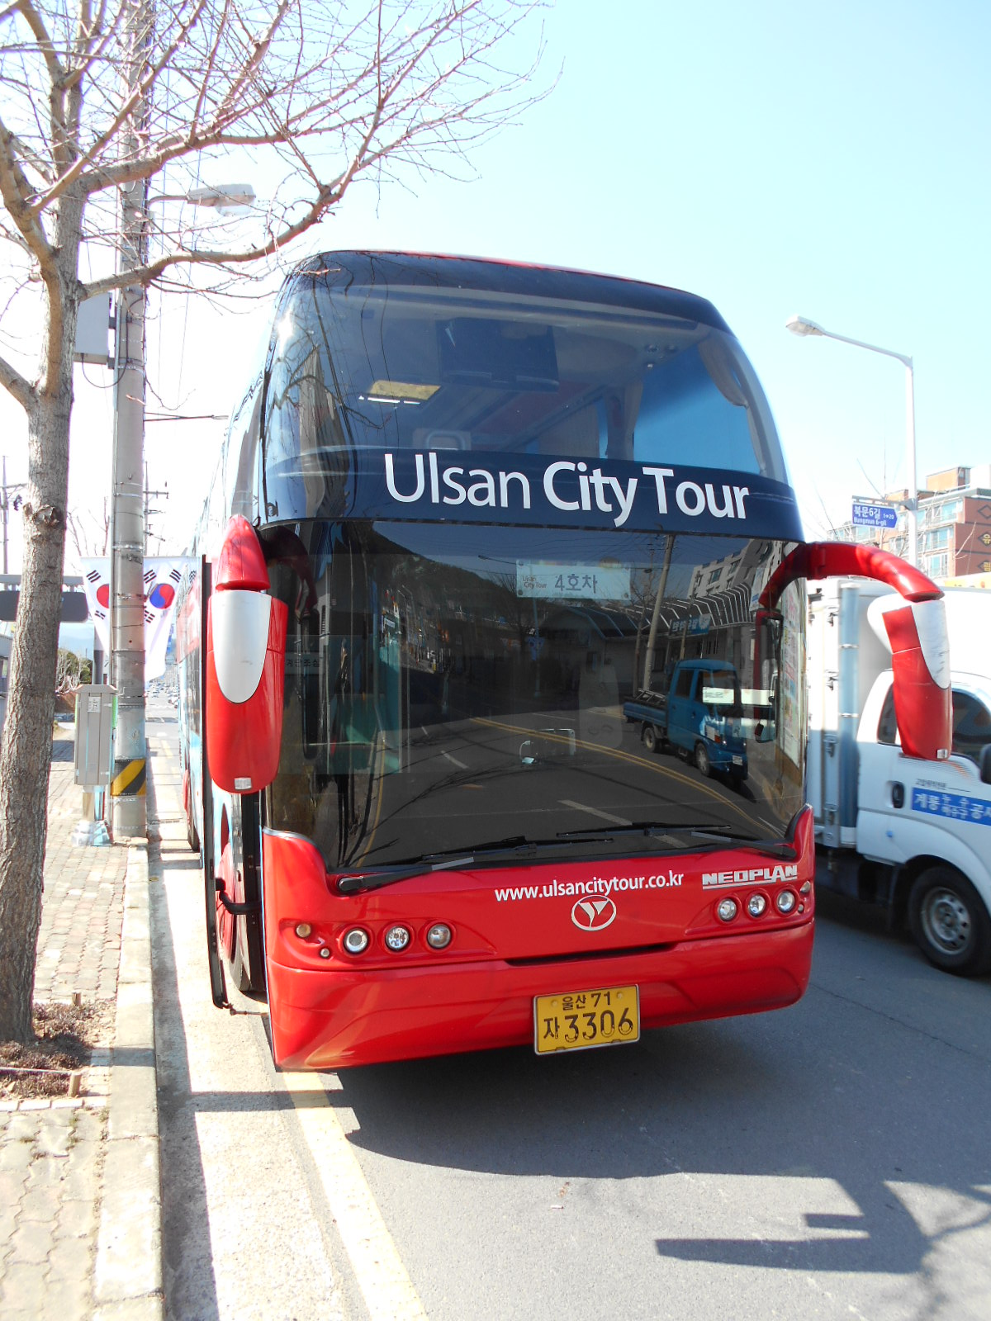
⑦
울산 시티 투어 버스
木村レポート

Slide 34

⑦
울산 시티 투어 버스
木村レポート

Slide 35



⑦
울산 시티 투어 버스
木村レポート

Slide 36


⑦
울주 언양읍성蔚州 彦陽邑城
おまけ
예부터 경주·울산·밀양·양산과의 교통 중심지로 전략적으로 매우 중요한 위치를 차지하던 옛 언양 고을의 읍성이다. 읍성이란 군이나 현의 주민을 보호하고, 군사적·행정적인 기능을 함께 하는 성을 말한다.
onlinereading.pdf
40ページ

Slide 37


⑦
울주 언양읍성 蔚州 彦陽邑城
おまけ

Slide 38

⑦
대왕암공원大王岩公園
おまけ
新羅時代の王・文武王の護国龍伝説に続く逸話も残っており、文武王の後を追いこの世を去った文武大王の王妃が文武大王のように東海の護国龍になりこの海を守るべくこの岩の下へ埋葬されたという言い伝えも残っている。
絵本 33ページ
onlinereading.pdf
40ページ

Slide 39


⑦
대왕암공원大王岩公園
おまけ

Slide 40




⑧
태화강 국가 정원 太和江 國家 庭園
아구탕 アンコウ汁
＠어일 생아구
onlinereading.pdf
41ページ

Slide 41




⑧
태화강 국가 정원 太和江 國家 庭園
이예의 사명
李藝 最初の朝鮮通信使

Slide 42



⑨
서생포 왜성 西生浦 倭城
material 1の２１ページ
西生駅は廃駅なので、南倉駅からいくしかないようだ
onlinereading.pdf
41ページ

Slide 43


⑩
청도 운문사 淸道 雲門寺
絵本 33ページ
東大邱総合乗換センターより雲門寺駅域市外バスで90分。更にバスで40分。
京釜線清道駅よりタクシーで60分。

Slide 44


⑩
청도 운문사 淸道 雲門寺
絵本 33ページ
あんそらさんの本

Slide 45



⑩
とものすけレポ
청도와인터널
清道ワイン
トンネル

Slide 46


⑩
とものすけレポ

Slide 47


⑩
とものすけレポ

Slide 48




⑪
간절곶淸道 艮絶串
絵本 33ページ
onlinereading.pdf
39ページ

Slide 49


木村さんレポ
구미시
龜尾市
새마을 운동 테마 공원

Slide 50


木村さんレポ
구미시
龜尾市
새마을 운동 테마 공원

Slide 51

木村さんレポ
구미시
龜尾市
1940年代建物

